Slide 1
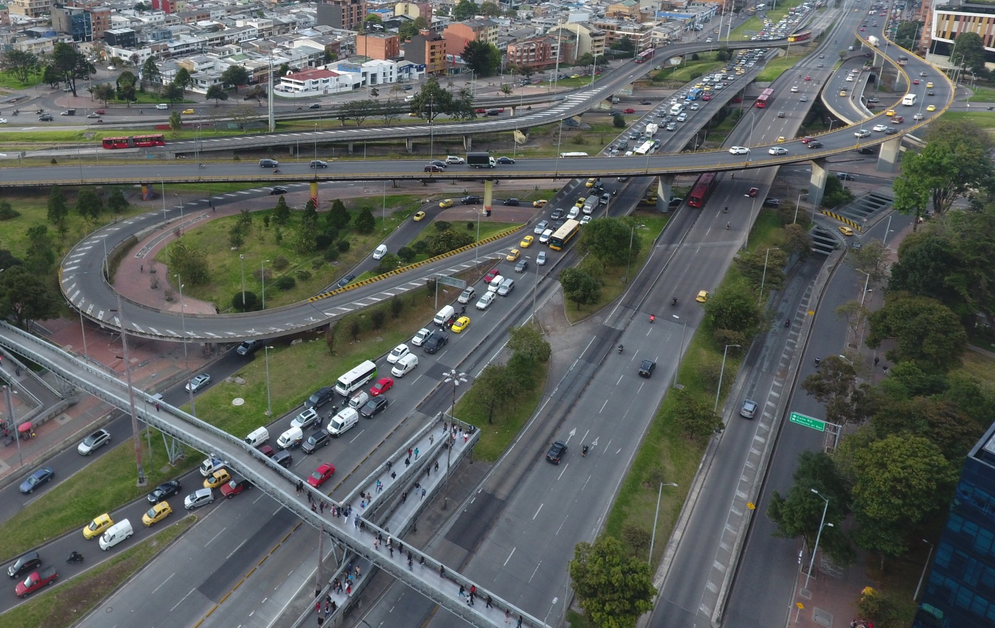
COMITÉ INTERSECTORIAL DE COORDINACIÓN JURÍDICA
III SESIÓN 2021

Slide 2
ORDEN DEL DÍA
1. Verificación de Quórum y aprobación del orden del día
2. Guía para la atención del derecho de petición
3. Revisión de procesos judiciales para la defensa judicial conjunta
4. Proposiciones y varios
Política de mejora normativa

Slide 3
2021
S E C R E T A R Í A J U R Í D I C A D I S T R I T A L
Prevención del Daño Antijurídico
01

Slide 4
Derecho de petición
P O L Í T I C A S D E P R E V E N C I Ó N D E L D A Ñ O A N T I J U R Í D I C O
Artículo 23 - Constitución Política de Colombia
Es un derecho fundamental de las personas y consiste en la posibilidad de “(...) presentar peticiones respetuosas a las autoridades por motivos de interés general o particular y a obtener pronta resolución (...)”. En este sentido, a través de la expedición de la Ley 1755 de 2015 y el Decreto Nacional 1166 de 2016 se reguló su ejercicio y se establecieron las reglas para su ejercicio por parte de la ciudadanía y su atención
por parte de las autoridades, organizaciones e instituciones privadas y particulares que ejerzan función pública.
02

Slide 5
Análisis PPDA
P O L Í T I C A S D E P R E V E N C I Ó N D E L D A Ñ O A N T I J U R Í D I C O
4 CAUSAS COMUNES...
De las políticas de prevención adoptadas por el Distrito para la atención y trámite de los derechos de petición, se tienen como causas comunes:
Desconocimiento por parte de los funcionarios en el trámite y atención de peticiones;
Dificultades en la adopción de mecanismos para su notificación;
Falta de seguimiento y control por parte de las entidades respecto de los derechos de petición presentados; y,
Falta de capacitación a los funcionarios respecto de los temas a resolver por cada una de las entidades y organismos distritales – competencia.
03

Slide 6
OBJETIVO
La guía pretende ser un instrumento que permita fortalecer la gestión jurídica del Distrito y prevenir el daño antijurídico, respecto de la atención, gestión y manejo de las peticiones en el Distrito Capital.
P O L Í T I C A S D E P R E V E N C I Ó N D E L D A Ñ O A N T I J U R Í D I C O
El documento adicionalmente tiene por objeto establecer lineamientos claros y precisos para los funcionarios y/o colaboradores del D.C., que se encarguen de la atención de peticiones ciudadanas y toma como base el “Manual para la gestión de peticiones ciudadanas. 2019” de la Secretaría General de la Alcaldía Mayor de Bogotá.
Esta guía no pretende la transcripción de normas, sino el abordaje, de forma transversal, de las temáticas que en la práctica no resultan claras y requieren de una orientación especial.
Para ello aborda los siguientes temas: Noción básica de Derecho de Petición; términos, criterios para emitir respuestas de fondo, notificaciones, modalidades de petición; peticiones en redes sociales, competencia de las entidades, y, tratamiento de datos personales.
04

Slide 7
Núcleo básico
P O L Í T I C A S D E P R E V E N C I Ó N D E L D A Ñ O A N T I J U R Í D I C O
Artículo 23 de la C.N; Ley 1755 de 2015, Decreto Nacional 1166 de 2016
"(...) la (i) la posibilidad de formular peticiones respetuosas ante las autoridades, y como correlativo a ello, (ii) la garantía de que se otorgue respuesta de fondo, eficaz, oportuna y congruente con lo solicitado. Con fundamento en ello, su núcleo esencial se circunscribe a la formulación de la petición, a la pronta resolución, a la existencia de una respuesta de fondo y a la notificación de la decisión al peticionario. (...)”
Formulación de la petición: La petición puede, por regla general, formularse ante autoridades públicas, siendo, en muchas ocasiones, una de las formas de iniciar o impulsar procedimientos administrativos. Estas últimas tienen la obligación de recibirlas, tramitarlas y responderlas de forma clara, oportuna, suficiente y congruente con lo pedido, de acuerdo con los estándares establecidos por la ley.
Pronta resolución: Consiste en que las solicitudes formuladas ante autoridades o particulares deben ser resueltas en el menor tiempo posible, sin que se exceda el término fijado por la ley para tal efecto.
05

Slide 8
Núcleo básico
P O L Í T I C A S D E P R E V E N C I Ó N D E L D A Ñ O A N T I J U R Í D I C O
Artículo 23 de la C.N; Ley 1755 de 2015, Decreto Nacional 1166 de 2016
Respuesta de fondo: (i)Clara, esto es, inteligible y contentiva de argumentos de fácil comprensión para la ciudadanía; (ii)Precisa, de manera que atienda directamente lo pedido sin reparar en información impertinente y sin incurrir en fórmulas evasivas o elusivas; (iii)Congruente, de suerte que abarque la materia objeto de la petición y sea conforme con lo solicitado. (iv) Consecuente con el trámite que se ha surtido, de manera que, si la respuesta se produce con motivo de un derecho de petición formulada dentro de un procedimiento del que conoce la autoridad de la cual el interesado requiere la información, no basta con ofrecer una respuesta como si se tratara de una petición aislada, sino que, si resulta relevante, debe darse cuenta del trámite que se ha surtido y de las razones por las cuales la petición resulta o no procedente.
05

Slide 9
Modalidades de petición
P O L Í T I C A S D E P R E V E N C I Ó N D E L D A Ñ O A N T I J U R Í D I C O
Sentencia T. 230 de 2020
El derecho de petición se puede canalizar a través de medios físicos o electrónicos de que disponga el sujeto público obligado, por regla general, de acuerdo con la preferencia del solicitante. Tales canales físicos o electrónicos pueden actuarse de forma verbal, escrita o por cualquier otra vía idónea que sirva para la comunicación o transferencia de datos.
REDES SOCIALES:
La Corte en este aspecto recomienda que, en caso de crearse una página, entiéndase, red social, “(…) la autoridad tiene la posibilidad de restringir sus configuraciones para que los usuarios no puedan enviar mensajes instantáneos por el chat, sin que ello suponga una restricción del derecho fundamental, ya que existen otros medios para el ejercicio del mismo (…)”. En este orden de ideas, si una entidad pública decide crear una página o perfil deberá determinar si la misma tendrá una finalidad meramente informativa, para compartir su gestión con la ciudadanía, o si también mantendrá habilitada la interacción a través de los mensajes directos. En este último escenario, se deberá tener en cuenta que la administración de la página supondría la posibilidad de que los usuarios utilicen este medio para ejercer su derecho fundamental de petición. Si mantiene activa esa opción, la entidad debe darle trámite a las peticiones que se presenten.
06

Slide 10
Competencia
P O L Í T I C A S D E P R E V E N C I Ó N D E L D A Ñ O A N T I J U R Í D I C O
Estructura administrativa del D.C. (...)
Ley 1421 de 1993 - Régimen Especial para el Distrito Capital de Santafé de Bogotá
Acuerdo Distrital 257 de 2006 - Normas básicas sobre la estructura, organización y funcionamiento de los organismos y de las entidades de Bogotá, Distrito Capital.
Acuerdo Distrital 490 de 2012 - Crea el Sector Administrativo Mujeres y la Secretaría Distrital de la Mujer
Acuerdo Distrital 637 de 2016 - Crea el Sector Administrativo de Seguridad, Convivencia y Justicia
Acuerdo Distrital 638 de 2016 - Crea el Sector Administrativo Gestión Jurídica
Acuerdo Distrital 641 de 2016 - Reorganiza el Sector Administrativo de Salud
07

Slide 11
P O L Í T I C A S D E P R E V E N C I Ó N D E L D A Ñ O A N T I J U R Í D I C O
Términos de respuesta
Coordinación y colaboración entre equipos y entidades - Competencia
Recomendaciones
Tratamiento de datos personales
Fuentes de consulta: sistemas de información jurídicos - Régimen Legal, doctrina y jurisprudencia aplicable en la materia, archivos e informes de la entidad, estructura orgánica del D.C.
12

Slide 12
¡Gracias!
P O L Í T I C A S D E P R E V E N C I Ó N D E L D A Ñ O A N T I J U R Í D I C O
13

Slide 13
COMITÉ INTERSECTORIAL DE COORDINACIÓN JURÍDICA. GRACIAS!!
III SESIÓN 2021

